Slide 1
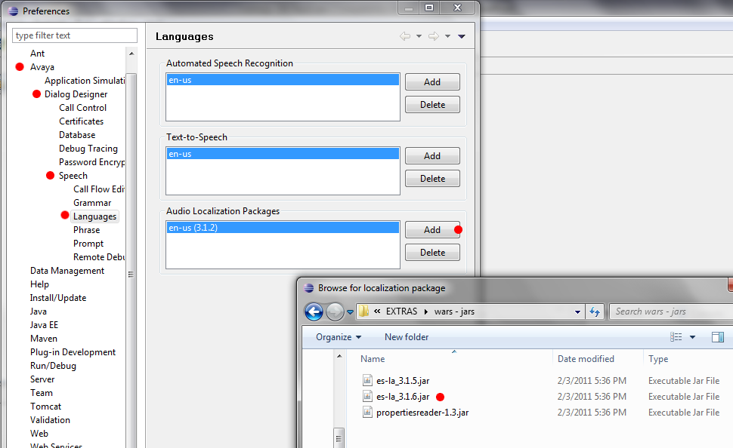

Instalar Idiomas
Ingles (en-us) ya aparece preinstalado
Otros idiomas (Ej.: es-la) tienen que ser instalados mediante un archivo “.jar”
File->Window->Preferences->Avaya->DialogDesigner->Speech->Languages

Slide 2
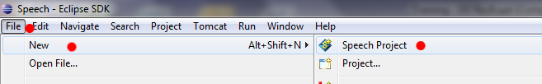
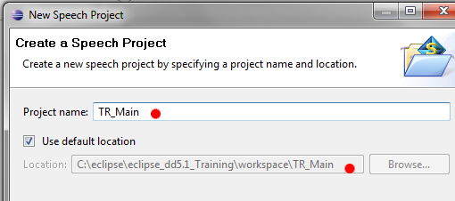
Nueva Aplicacion
File->New->Speech Project
Nombre: <Proyecto>_<Modulo>
  Asegurarse de usar el workspace correcto!

Slide 3
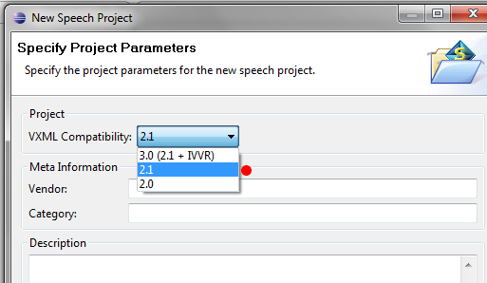
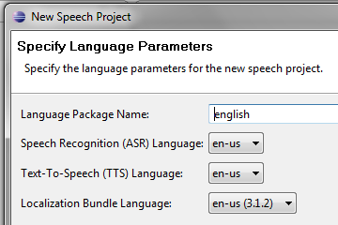
Nueva Aplicacion
Version de VoiceXML
Idioma

Slide 4
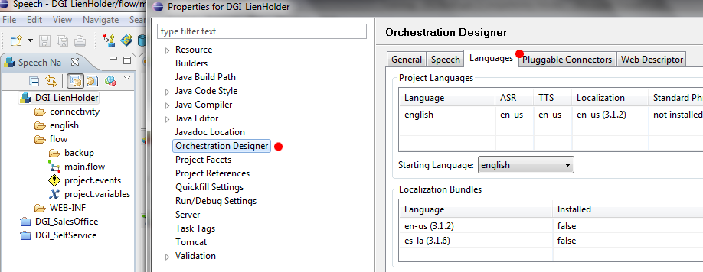
Nueva Aplicación – Idiomas adic.
Sobre el proyecto apretar el boton derecho del mouse e ir a:
Properties->OrchestrationDesigner->Languages

Slide 5
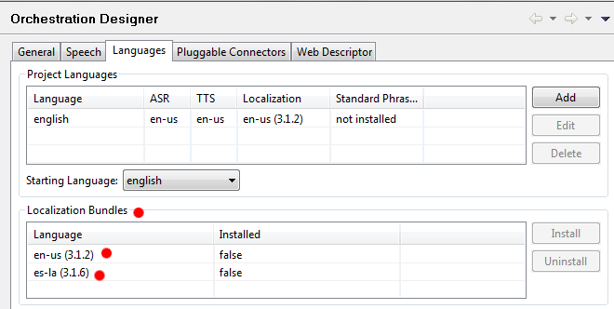
Nueva Aplicación – Idiomas adic.
Se va a ver la siguiente pantalla.
Si en la seccion “Localization Bundles” no aparecen los idiomas que se desean usar en el proyecto hay que instalarlos primero en el eclipse (se explica aparte)

Slide 6
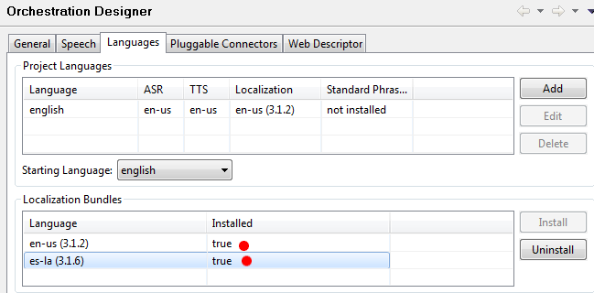
Nueva Aplicación – Idiomas adic.
Primero instalar los “Localization Bundles” seleccionandolos y apretando “Install”, de forma que el flag Installed quede en “true”, asi:

Slide 7
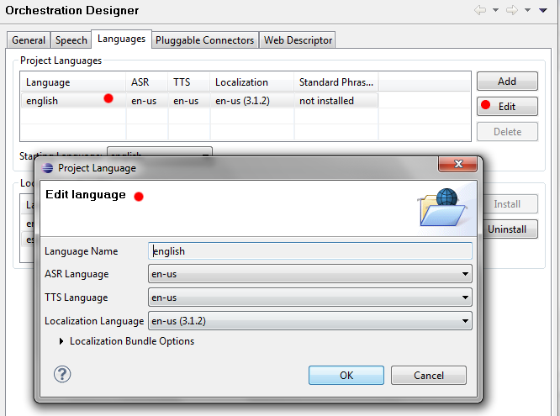
Nueva Aplicación – Idiomas adic.
Luego en la seccion “Project Languages” instalar los Standard Phrases de ingles, selecionando el idioma y luego seleccionando “Edit”, asi:

Slide 8
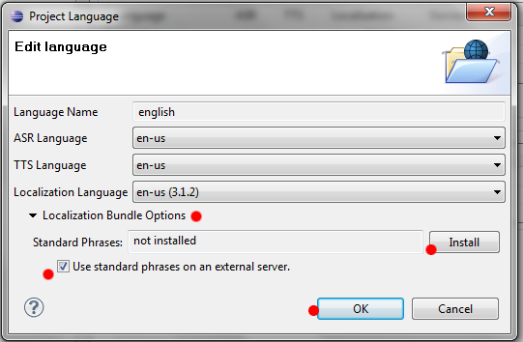
Nueva Aplicación – Idiomas adic.
Luego desplegar la seccion “Localization Bundle Options”
Marcar “Use Standard Phrases on an external server:
Apretar “Install” y luego “OK”

Slide 9
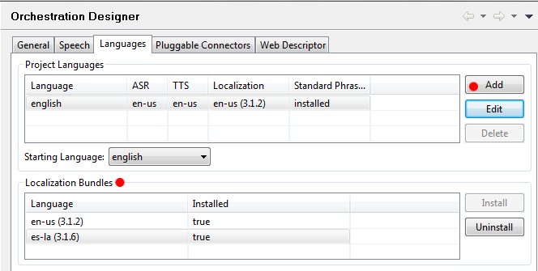
Nueva Aplicación – Idiomas adic.
Asegurarse que el idioma adicional a instalar este listado en “Localization Bundles” con el flag de “Installed” en “true”
Asegurarse que el idioma adicional a instalar NO este listado en “Project Languages” (porque de ser asi ya estaria instalado)
Seleccionar “Add”

Slide 10
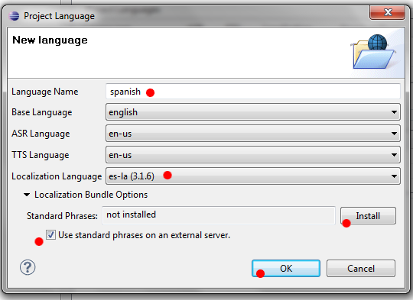
Nueva Aplicación – Idiomas adic.
Poner el nombre correspondiente (siempre en lowercase)
Seleccionar el Localization Language el localization package correspondiente
Luego desplegar la seccion “Localization Bundle Options”
Marcar “Use Standard Phrases on an external server:
Apretar “Install” y luego “OK”

Slide 11
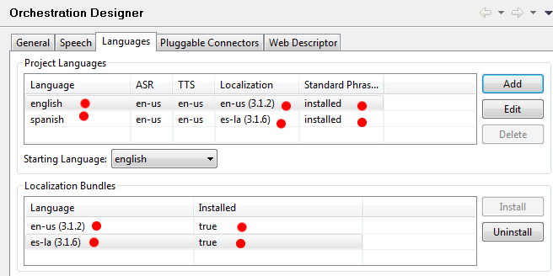
Nueva Aplicación – Idiomas adic.
La pantalla deberia quedar asi:

Slide 12
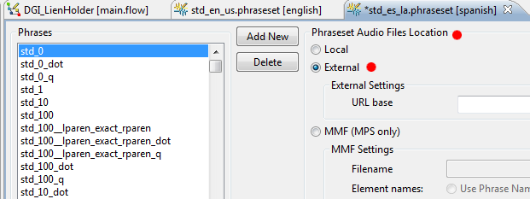
Nueva Aplicación – Idiomas adic.
Luego en el Phraset correspondiente a los standard audios para TODOS los idiomas instalados en el proyecto marcar “External” como el “Standard Phrase Location” y guardar.

